Slide 1
Redes Neurais Convolucionais
Parte II - Classificação de Imagens

Slide 2
Recap: o que vimos nas últimas aulas
Na última aula, vimos o funcionamento básico de Redes Neurais Convolucionais.
A ideia principal é usar o conceito de convolução (que usamos para filtros) junto com o conceito de Redes Neurais para o aprendizado automático de parâmetros.

Slide 3
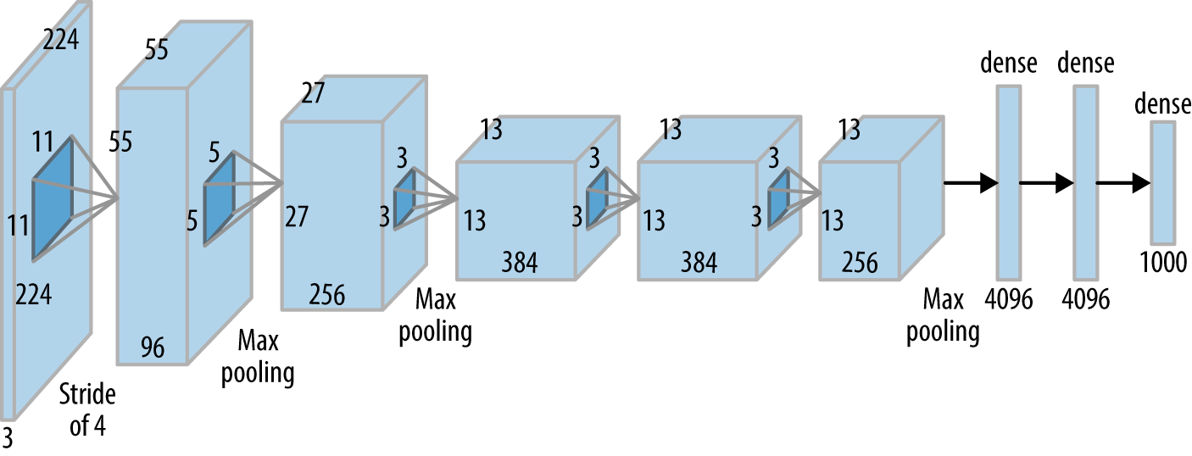
Recap: o que vimos nas últimas aulas
Vimos que podemos usar esse conceito de Redes Neurais para que aprenda-se, automaticamente, os melhores filtros para fazer o Reconhecimento de Padrões.

Slide 4
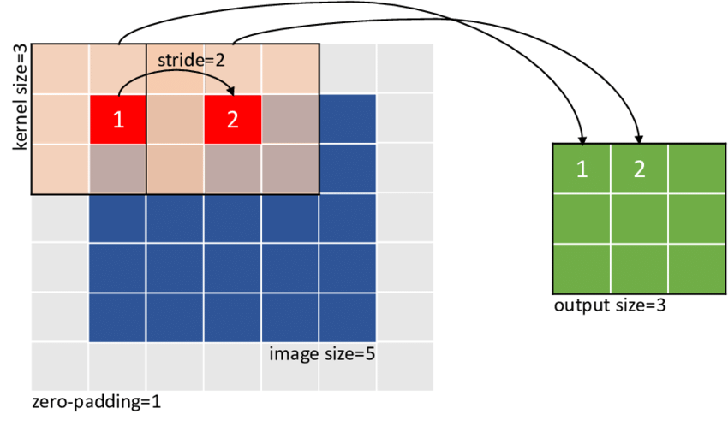
Antes, um ponto importante: o bloco de convolução tem hiperparâmetros a serem configurados. Principalmente:
Kernel size: tamanho do filtro.
Stride: “pulo” do kernel.
Padding: inclusão de pixels na borda.

Slide 5
Para que usamos Redes Convolucionais?
O conceito de Redes Neurais Convolucionais pode ser aplicado para diversas tarefas:
Classificação de Imagens
Detecção de Objetos
Segmentação Semântica
Previsão de séries temporais (mas a entrada não deveria ser apenas imagem?)

Slide 6
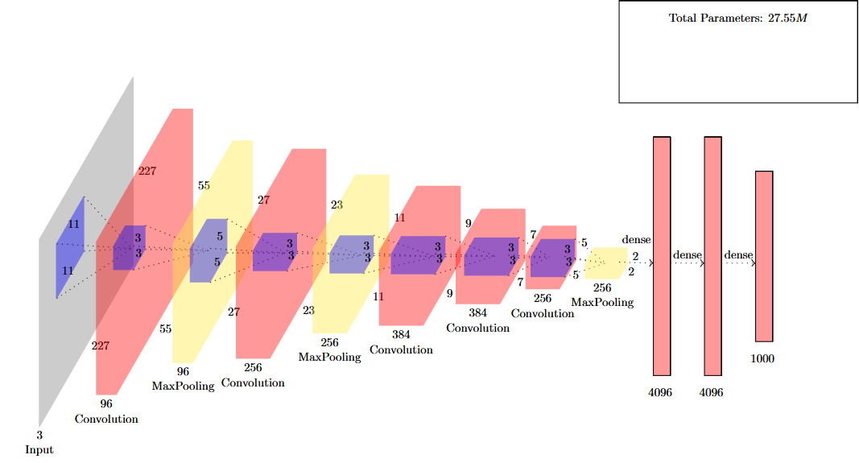

Slide 8
Como funciona o treinamento de uma CNN
O processo é muito parecido com o que vimos para a rede Multilayer Perceptron.
Divisão da base de dados em treinamento, validação e teste.
Pré-processamento das imagens.
Escolha da arquitetura do modelo e inicialização dos pesos.
Execução da etapa de treinamento (igual ao que é realizado para uma MLP)
Avaliação de generalização do modelo no conjunto de teste.

Slide 9
Por que precisamos de tantos conjuntos?
Cada um dos conjuntos possui seu próprio significado.
Treino: utilizado para ajustar os parâmetros do modelo.
Validação: utilizado para avaliar a capacidade de generalização durante o treinamento do modelo. Este conjunto não é utilizado para o treinamento do modelo.
Teste: utilizado após a escolha da arquitetura e pesos do modelo. É utilizado para ter uma melhor estimação de generalização.

Slide 10
Pré-processamento de dados
Etapas mais conhecidas de pré-processamento:
Normalização da imagem
Data Augmentation
Image cropping

Slide 11
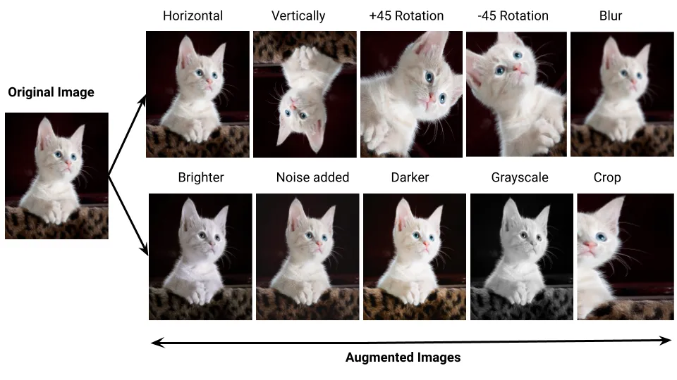
Pré-processamento de dados
Etapas mais conhecidas de pré-processamento:
Normalização da imagem
Data Augmentation
Image cropping

Slide 12
Como escolher a arquitetura?
Temos duas formas para conseguir escolher uma arquitetura:
Desenhando manualmente
Escolhendo arquiteturas já conhecidas

Slide 13
Como escolher a melhor arquitetura
Como temos noção dos blocos que são mais conhecidos de uma Rede Convolucional, podemos fazer a combinação que quisermos para montar uma rede CNN do zero.

Slide 14
Como escolher a melhor arquitetura
Adicionalmente, podemos usar arquiteturas que já foram consolidadas e sabemos que possuem bons resultados.
Portanto, iremos falar agora de arquiteturas relevantes para a nossa área, e suas características.

Slide 15
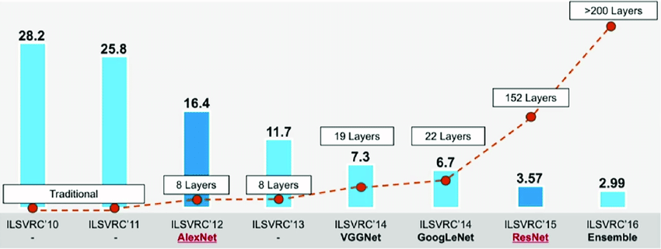
O sucesso de Redes Neurais Convolucionais

Slide 16
Arquiteturas mais conhecidas
Nesta aula, iremos abordar algumas arquiteturas muito conhecidas na literatura.
AlexNet
VGG
Google LeNet
ResNet
DenseNet

Slide 17
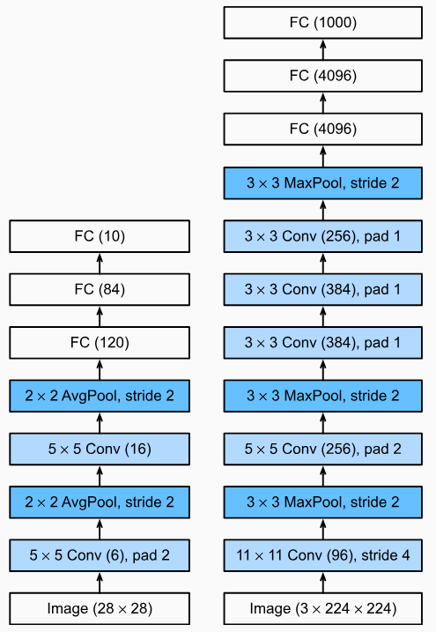
AlexNet
Primeiro modelo mais conhecido da era Deep Learning, pois ganhou a competição ImageNet Large Scale Visual Recognition Challenge 2012.
Perceba que não há nenhuma grande novidade em relação à arquitetura.

Slide 18
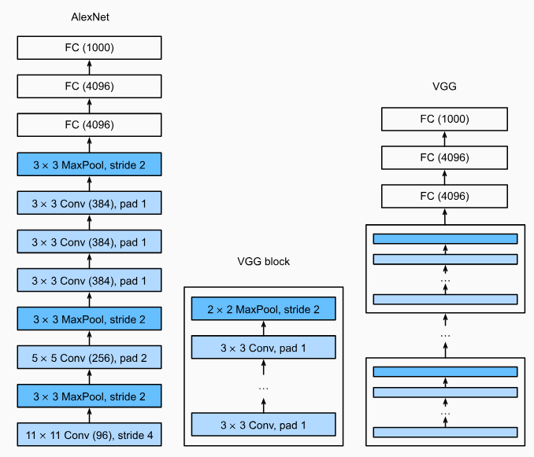
VGG
O grande trunfo de VGG é migrar o conceito de camadas, como vimos anteriormente, para a definição de blocos de camadas.
A grande vantagem é uma definição mais replicável e permitindo uma definição mais simples da arquitetura.

Slide 19
VGG
Desta arquitetura surgem novas variantes, como VGG-16, VGG-19, etc.

Slide 20
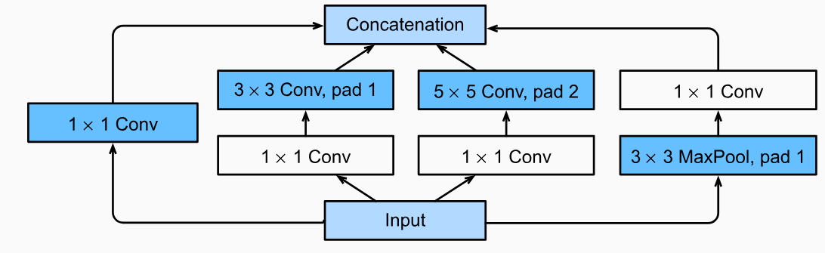
LeNet
O modelo LeNet introduziu um novo bloco, chamado de Inception Block.
A ideia é usar diferentes informações de convoluções e concatená-los.

Slide 21
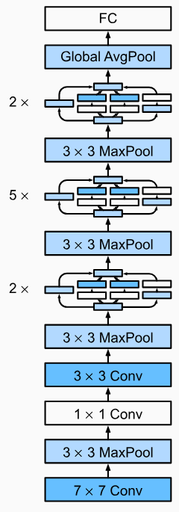
LeNet
O modelo não é apenas o Inception block, mas faz uso dele.
Entretanto, este é o maior ganho em relação à definição da arquitetura.

Slide 22
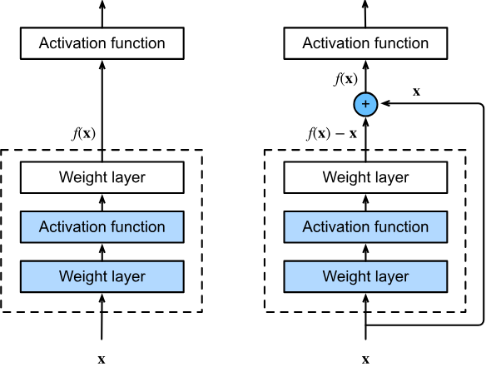
ResNet
O grande trunfo da rede ResNet é o uso de conexões residuais.
A ideia é permitir que o feature map de uma camada possa ser (parcialmente) repassada para a próxima camada, permitinde (e facilitando) o aprendizado de funções identidades.

Slide 23
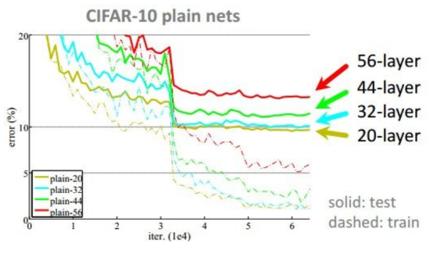
ResNet
E por que? Basicamente porque quanto mais Deep eu tenho o meu modelo, pior ele pode funcionar para a generalização.
Portanto, assim permitimos ter uma arquitetura mais complexa que funcione em uma gama de problemas.

Slide 24
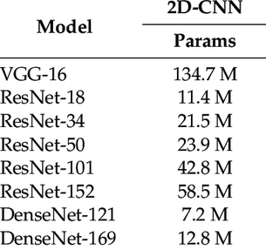
ResNet
E por que? Basicamente porque quanto mais Deep eu tenho o meu modelo, pior ele pode funcionar para a generalização.
Portanto, assim permitimos ter uma arquitetura mais complexa que funcione em uma gama de problemas.

Slide 25
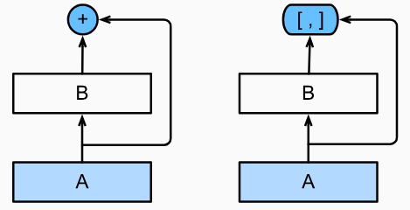
DenseNet
O modelo DenseNet expande o conceito do ResNet. Ao invés de usarmos apenas a conexão residual, por que não usar a concatenação de todas as camadas anteriores?
O Dense block, portanto, é parecido com o bloco residual, com a diferença do operador de concatenação.

Slide 26
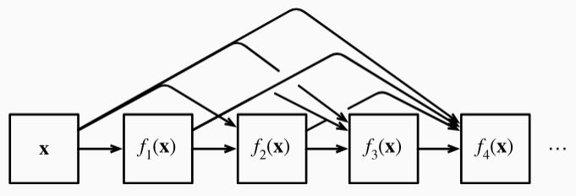
DenseNet
O modelo DenseNet expande o conceito do ResNet. Ao invés de usarmos apenas a conexão residual, por que não usar a concatenação de todas as camadas anteriores?

